Slide 1
Αγωγή υγείας
Ενότητα 3.1
Διατροφή - Πέψη
Ιουλία Νησιώτου, Καραγιάννη Αντωνία-Δήμητρα
Σχολή Ανθρωπιστικών και Κοινωνικών Επιστημών
Παιδαγωγικό Τμήμα Ειδικής Αγωγής

Slide 2
Σκοποί ενότητας
Η γνωριμία των φοιτητών με τα μάκρο και μικροθρεπτικά συστατικά που αποτελούν τη διατροφής μας.
Κατανόηση της σημασίας της διατροφής στην σωστή ανάπτυξη του οργανισμού, τη διατήρηση της καλής υγεία και την πρόληψη νοσημάτων.
Κατανόηση της σοβαρότητας των προβλημάτων υγείας που μπορεί να προκύψουν απο την έλλειψη φυσικής δραστηριότητας και την υιοθέτηση ενός άστατου τρόπου διατροφής και ζωής εν γένει.

Slide 3
Περιεχόμενα ενότητας
Διατροφή: Μακροθρεπτικά συστατικά (Πρωτεΐνες, Λίπη, Υδατάνθρακες, Φυτικές Ίνες) Μικροθρεπτικά συστατικά (Βιταμίνες, μέταλλα, ιχνοστοιχεία αντιοξειδωτικά), Ενέργεια, Ημερήσιες ενεργιακές ανάγκες .
Σακχαρώδης Διαβήτης: σχετική ή απόλυτη έλλειψη ινσουλίνης στον οργανισμό, διαταραχή του μεταβολισμού των υδατανθράκων, των πρωτεϊνών και των λιπών. Αρτηριοσκλήρυνση: μηχανισμοί αλλοίωσης των τοιχωμάτων των αρτηριών και συνέπειές τους.
Μεταβολικό Σύνδρομο (σύνδρομο Χ ή δυσμεταβολικό σύνδρομο).
Διατροφή βρέφους-νηπίου-παιδιού, θεμέλιο της υγείας του.
Παχυσαρκία, ένα από τα συχνότερα και σοβαρότερα προβλήματα υγείας στη χώρα μας.
Μεσογειακή Διατροφή: παρουσιάζεται το πολυσυζητημένο διατροφικό μοντέλο που προτείνεται από πολλούς ειδικούς για τη διατήρηση της υγείας και την επίτευξη της πολυπόθητης μακροζωίας.

Slide 4
ΔΙΑΤΡΟΦΗ

Slide 5
Διατροφή
Εξασφαλίζεται με την πρόσληψη της τροφής, την οποία συνθέτουν τα διάφορα τρόφιμα. Κατηγορίες τροφίμων:
Δημητριακά
Φρούτα
Λαχανικά
Κρέας
Ψάρια
Γαλακτοκομικά
Ξηροί καρποί
Όσπρια

Slide 6
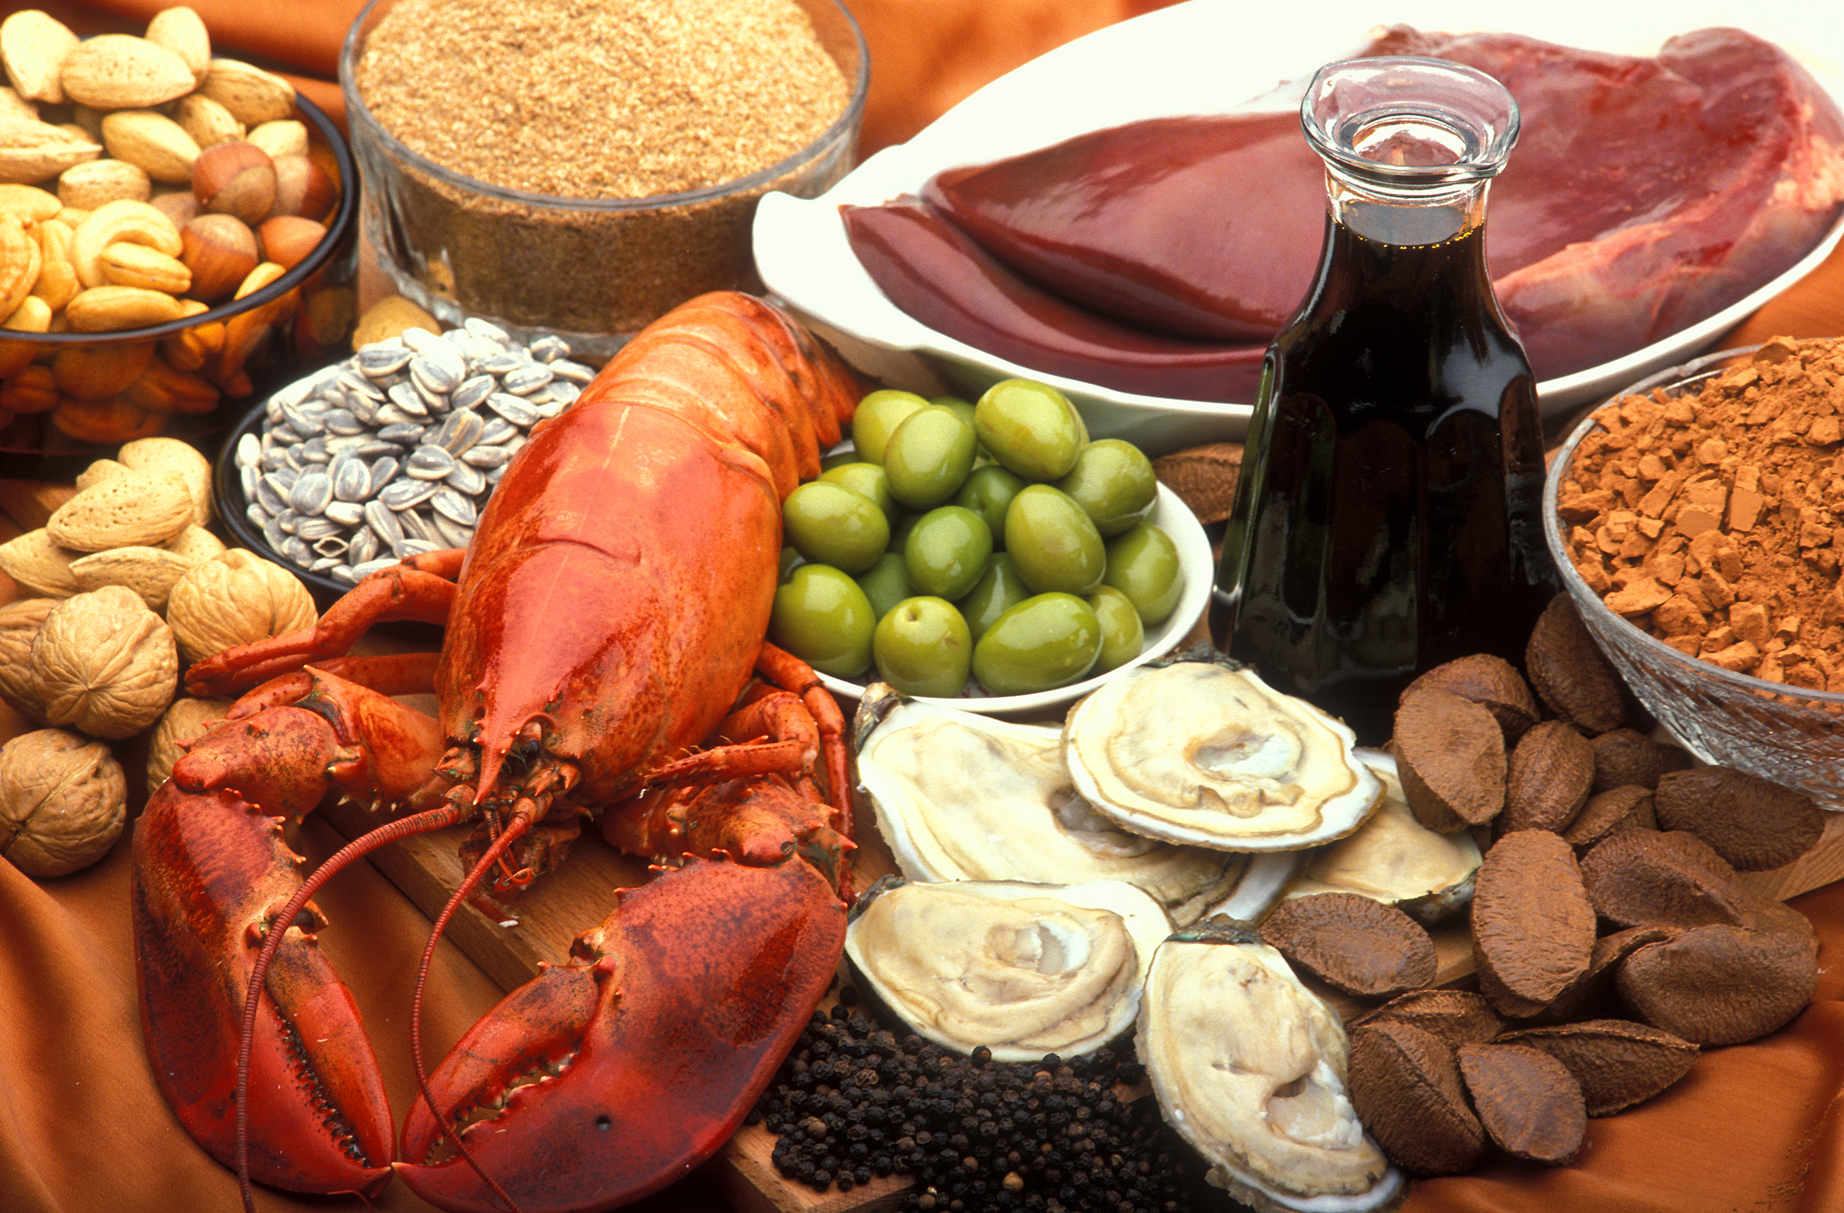
Τρόφιμα
Εικόνα 1. Τρόφιμα

Slide 7
Σημασία της Διατροφής 1/3
ΕΝΕΡΓΕΙΑ: ΜΙΑ ΚΑΘΗΜΕΡΙΝΗ ΑΝΑΓΚΗ
Η ενέργεια που ο άνθρωπος εξασφαλίζει καθημερινά από την τροφή του είναι απαραίτητη για την ανάπτυξή του κατά την παιδική ηλικία, για τις λειτουργίες των οργάνων του σώματος (πχ. καρδιά), για την αντικατάσταση και παραγωγή κυττάρων και απαραίτητων ουσιών, καθώς και για τη φυσική δραστηριότητα.

Slide 8
Σημασία της Διατροφής 2/3
Τα θρεπτικά συστατικά μπορούν να επηρεάσουν τη δομή του εγκεφάλου, τη διαβίβαση νευρικών ώσεων, την παροχή ενέργειας και τον μεταβολισμό του εγκεφάλου, δηλ. επηρεάζουν την εγκεφαλική λειτουργία.
Η γλυκόζη αποτελεί το αποκλειστικό καύσιμο του εγκεφάλου.
Στέρηση της γλυκόζης -> διαταραχή της ομαλής λειτουργίας του εγκεφάλου και επίπτωση στη μνήμη.

Slide 9
Σημασία της Διατροφής 3/3
Διατήρηση του σωματικού βάρους και αποφυγή της παχυσαρκίας
Ελάττωση του κινδύνου εμφάνισης νοσημάτων φθοράς
Οικονομικές και οικολογικές επιπτώσεις

Slide 10
Μακρο- και μικροθρεπτικά συστατικά
Μακροθρεπτικά: αυτά που προσλαμβάνουμε σε μεγάλη ποσότητα και τα οποία μας προσφέρουν ενέργεια.
Υδατάνδρακες, Πρωτεϊνες, Λίπη
Μικροθρεπτικά: αυτά που προσλαμβάνουμε σε μικρές ποσότητες, απαραίτητα για την καλή λειτουργία του οργανισμού.
Βιταμίνες, μέταλλα, ιχνοστοιχεία

Slide 11
Ενέργεια-Μεταβολισμός
Ενέργεια: απαραίτητη προκειμένου ο οργανισμός να επιτελέσει και να συνεχίσει τις διάφορες λειτουργίες του.
Μεταβολισμός: το σύνολο των βιοχημικών αντιδράσεων που επιτελεί ο οργανισμός προκειμένου να χρησιμοποιηθούν τα συστατικά της τροφής (πρωτεΐνες, υδατάνθρακες, λιπίδια, βιταμίνες, νερό), για τη λειτουργία του και την κάλυψη των ενεργειακών αναγκών του.

Slide 12
Ενέργεια: μια καθημερινή ανάγκη
Η ενέργεια που απαιτείται για κάθε είδους και έντασης άσκηση, καθώς και για όλες τις λειτουργίες του σώματός μας (ακόμα και όταν κοιμόμαστε), προέρχεται από την τροφή που προσλαμβάνουμε.

Slide 13
Πως μετράμε την ενέργεια;
Η ενέργεια που δίνουν τα τρόφιμα μετριέται σε διατροφικές θερμίδες (kcal ή Cal).
1 διατροφική θερμίδα = 1000 cal ή 4.184 k Joules.
Μία θερμίδα (cal) = η ενέργεια που απαιτείται για να αυξηθεί η θερμοκρασία ενός gr νερού από τους 14,5˚ στους 15,5˚.

Slide 14
Θερμιδογόνα θρεπτικά συστατικά 1/2
Οι υδατάνθρακες, τα λίπη και οι πρωτεΐνες είναι θερμιδογόνα θρεπτικά συστατικά διότι η καύση τους παράγει θερμίδες (ενέργεια) με τις οποίες καλύπτονται οι ανάγκες του οργανισμού.
Ο οργανισμός του ανθρώπου χρησιμοποιεί κυρίως υδατάνθρακες ως βασική πηγή ενέργειας, καθώς και λίπη, ενώ οι πρωτεΐνες χρησιμοποιούνται κατά προτίμηση για την κατασκευή δομικών και λειτουργικών ουσιών του σώματος.

Slide 15
Θερμιδογόνα θρεπτικά συστατικά 2/2
Πρωτεΐνες ή λευκώματα (1 gr προσφέρει 4 kcal κατά την καύση του μέσα στον οργανισμό μας).
Υδατάνθρακες (επίσης 4 kcal / gr)
Λιπίδια (9 kcal / gr)
Στα μακροδιατροφικά συστατικά μπορούν να συμπεριληφθούν:
Η Αιθυλική αλκοόλη –αλκοολούχα ποτά, διότι η καύση της αποδίδει μεγάλο ποσό θερμίδων, 7 kcal / gr).

Slide 16
Ενέργεια-Ημερήσιες Ανάγκες 1/2
Μέρος της ενέργειας που παράγει ο οργανισμός χρησιμοποιείται καθημερινά από τα κύτταρα και τα όργανα του σώματος (καρδιά, συκώτι, νεφρά, εγκέφαλος) για να επιτελέσουν τις βασικές τους λειτουργίες= βασικός μεταβολικός ρυθμός.
Ο πιο σημαντικός παράγοντας που επηρεάζει το βασικό μεταβολισμό είναι η μυϊκή μάζα.

Slide 17
Ενέργεια-Ημερήσιες Ανάγκες 2/2
Ο ρυθμός με το οποίο το σώμα μας καίει θερμίδες ονομάζεται μεταβολικός ρυθμός και είναι διαφορετικός από άνθρωπο σε άνθρωπο.

Slide 18
H ημερήσιες ανάγκες σε ενέργεια
Η ποσότητα ενέργειας την οποία κάθε φυσιολογικό άτομο χρειάζεται σε καθημερινή βάση ποικίλλει ανάλογα με την ηλικία του, το φύλο και τη φυσική δραστηριότητά του.

Slide 19
Ημερήσιες ανάγκες σε νερό, λευκώματα, θερμίδες ανά kg βάρους σώματος
Ηλικία | Νερό | Λευκώματα | Θερμίδες
1 – 6 μηνών | 100 – 140 ml | 2,5 g | 117 kcal
6 – 12 μηνών | 90 – 120 ml | 2 g | 108 kcal
1 – 2 χρόνια | 75 – 100 ml | 1,8 g | 100 kcal
3 – 5 χρόνια | 60 – 90 ml | 1,5 g | 90 kcal
6 – 10 χρόνια | 60 – 90 ml | 1,2 g | 80 kcal
10 – 15 χρόνια | 50 – 80 ml | 1 g | 70 kcal

Slide 20
Οι ημερήσιες ανάγκες σε ενέργεια φαίνονται στον πίνακα που ακολουθεί. Έχουν υπολογισθεί για μέτρια φυσική δραστηριότητα
 | ΗΛΙΚΙΑ | ΕΝΕΡΓΕΙΑ (θερμίδες)
Βρέφη | 0-12 μηνών | 650-850 Kcal
Παιδιά | 1-6 ετών 7-10 ετών | 1300-1800 Kcal 2000 Kcal
Αγόρια | 11-18 ετών | 2500-3000 Kcal
Άνδρες | 19-50 ετών Άνω των 51 ετών | 2900 Kcal 2300 Kcal
Γυναίκες | 11-50 ετών Άνω των 51 ετών | 2200 Kcal 1900 Kcal
Στα δύο τελευταία τρίμηνα της εγκυμοσύνης χρειάζονται επιπλέον 300 Kcal και κατά την περίοδο του θηλασμού επιπλέον 500 Kcal ημερησίως.
Πηγή: National Research Council, 1989

Slide 21
Ενεργειακό ισοζύγιο
Εικόνα 2.
Ενεργειακό ισοζύγιο η προσλαμβανόμενη ενέργεια είναι ίση με τη δαπανούμενη →σταθερό σωματικό βάρος

Slide 22
Τρεις παράγοντες συμβάλλουν στην κατανάλωση ενέργειας
Ρυθμός βασικού μεταβολισμού (60% της συνολικής ενέργειας).
Ενέργεια που καταναλώνεται για την επεξεργασία των τροφίμων (10%). (μεταγευματική θερμογένεση)
Ενέργεια που καταναλώνεται για φυσική δραστηριότητα (20%).

Slide 23
Βασικός μεταβολισμός (BM)
Ο βασικός μεταβολισμός (BM) αντιστοιχεί στο ποσό της ενέργειας που δαπανάται όταν το άτομο βρίσκεται σε ανάπαυση, σε περιβάλλον με ουδέτερη θερμοκρασία και με άδειο πεπτικό σύστημα (12 ώρες μετά από γεύμα).
Αυτό το ποσό ενέργειας δαπανάται για τη λειτουργία βασικών οργάνων (καρδιά, πνεύμονες, νευρικό σύστημα, ήπαρ, νεφρά, αδένες, μύες και δέρμα).
Ο βασικός μεταβολισμός κάθε ατόμου είναι μοναδικός, ανάλογα με το φύλο, την ηλικία, την κατασκευή και τη φυσιολογία του.
Ο ΒΜ είναι υψηλότερος στη βρεφική ηλικία και την εφηβεία, που αποτελούν περιόδους μεγάλης σωματικής αύξησης. Οι λοιμώξεις και ο πυρετός επίσης αυξάνουν τον ΒΜ.

Slide 24
Τι επηρεάζει το βασικό μεταβολισμό
Η σύσταση του σώματος / Επιφάνεια σώματος
Η ηλικία
Το φύλο
Το στρες
Ενδοκρινείς αδένες
Η κύηση
Η ανάπτυξη
Η διατροφική κατάσταση
Ο ύπνος
Το κλίμα
Ο πυρετός
Η παχυσαρκία
Φάρμακα

Slide 25
ΠΕΨΗ

Slide 26
Το Πεπτικό σύστημα 1/2
Εικόνα 3. Το πεπτικό σύστημα

Slide 27
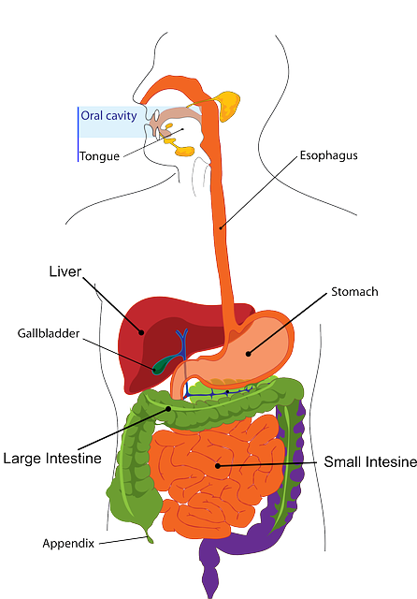
Το Πεπτικό σύστημα 2/2
Εικόνα 4. Το πεπτικό σύστημα

Slide 28
Πέψη στη Στοματική κοιλότητα 1/3
Σίελος: υγρό άχρωμο, άοσμο, με ελαφρά όξινη ή ουδέτερη αντίδραση.
ΡΗ= 6,5 – 7
1,5 lt/ 24ωρο
Ανόργανα και οργανικά συστατικά: νερό, Κ, Na, Cl, F, διττανθρακικά, βλέννα, ένζυμα, λευκώματα, ανοσοσφαιρίνες.
Πτυαλίνη: διάσπαση αμύλου σε μαλτόζη
Ίχνη μαλτάσης και λυσοζύμης

Slide 29
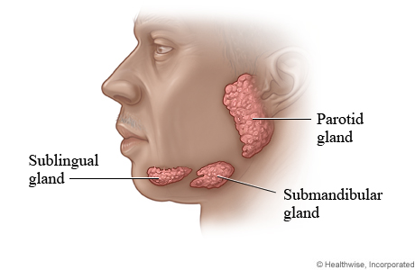
Πέψη στη Στοματική κοιλότητα 2/3
Εικόνα 5. Πέψη

Slide 30
Χρησιμότητα Σιέλου
Εφύγρανση τροφών για καλύτερη μάσηση και κατάποση
Διευκόλυνση αίσθησης της γεύσης
Έναρξη διάσπασης αμύλου
Εφύγρανση βλεννογόνου στόματος για διευκόλυνση της ομιλίας
Γένεση αισθήματος δίψας
Προστασία δομών στόματος

Slide 31
Πέψη στη Στοματική Κοιλότητα 3/3
Μηχανική πέψη: συνδρομή οδόντων, γλώσσας, χειλέων και γνάθου → διαδικασία μάσησης
Τεμαχισμός τροφής από τους τομείς και τους κυνόδοντες
Άλεσμα από προγόμφιους και γομφίους
Ανάμιξη με σίελο για μετατροπή σε βλωμό
Χημική πέψη: δράση σιέλου και μερική διάσπαση του αμύλου των τροφών

Slide 32
Πέψη στο Στομάχι 1/5
Γαστρικό υγρό
Άχρωμο διαυγές, ιδιάζουσα οσμή, ισχυρά όξινη αντίδραση (ΡΗ=1-2)
2-2,5 lt/ ημέρα
Ανόργανα και οργανικά συστατικά:
Νερό, ανιόντα (Cl-), κατιόντα (H+, Na+, K+)
Υδροχλωρικό οξύ
Βλέννα
Πεψίνη
Γαστρική λιπάση
Ενδογενής παράγοντας,
Γαστροφερίνη

Slide 33
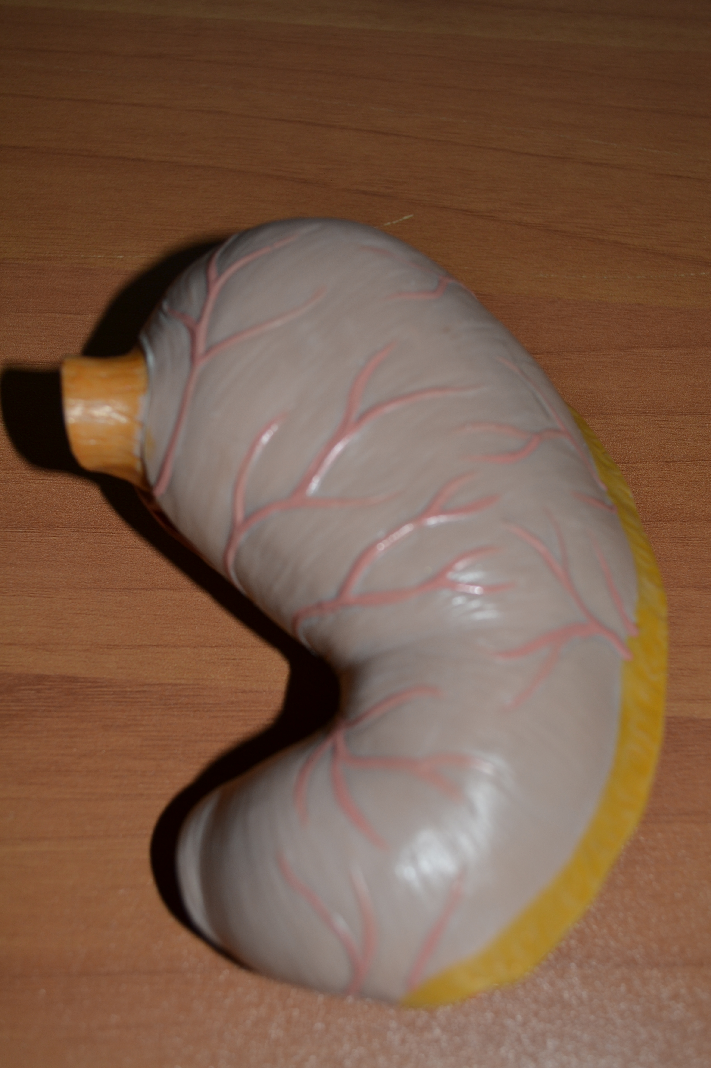
Πέψη στο Στομάχι 2/5
Εικόνα 6. Στομάχι

Slide 34
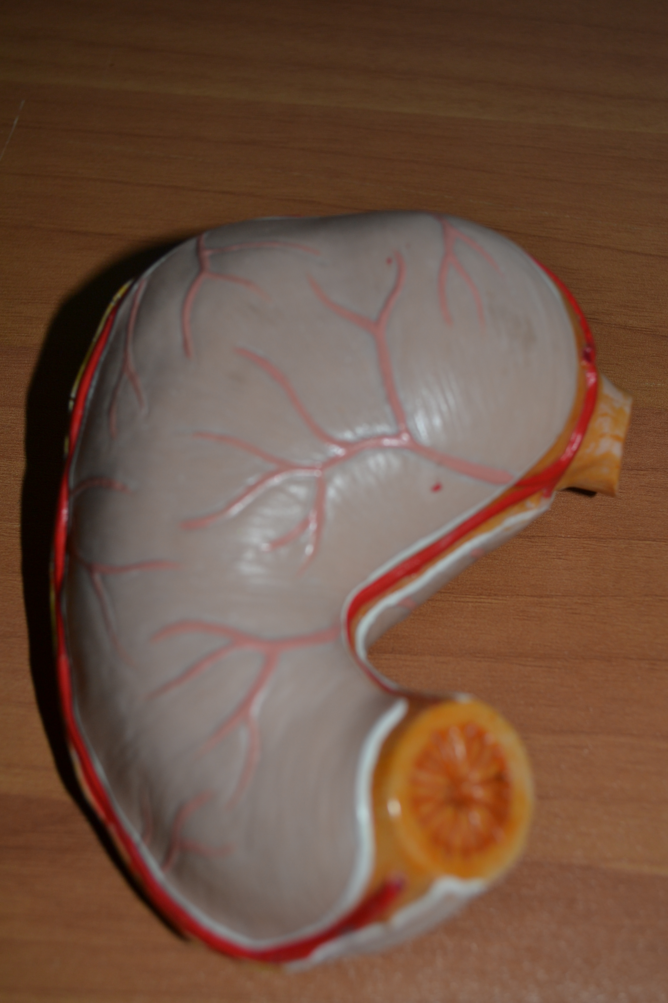
Πέψη στο Στομάχι 3/5
Εικόνα 7. Στομάχι

Slide 35
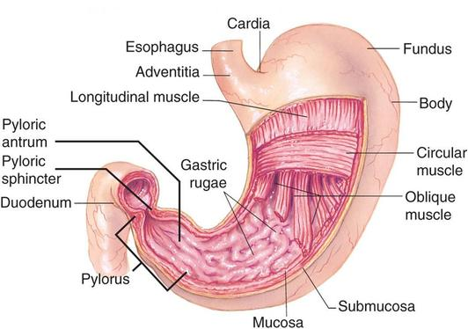
Πέψη στο Στομάχι 4/5
Εικόνα 8. Στομάχι

Slide 36
Πέψη στο Στομάχι 5/5
Μηχανική πέψη: περισταλτικές κινήσεις, γαστρικό υγρό → χυλός
Παραμονή 1-5 ώρες
Χημική πέψη: ατελής πέψη πρωτεϊνών (πολυπεπτίδια), μικρή πέψη σακχαρόζης και λίπους.
Συνέχιση διάσπασης αμύλου

Slide 37
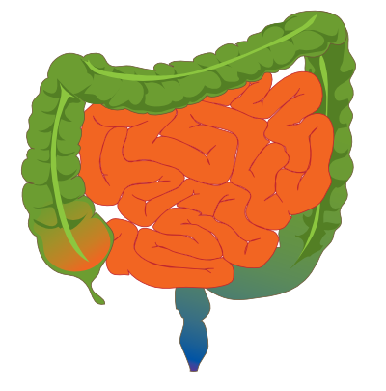
Λεπτό και Παχύ έντερο 1/2
Εικόνα 9. Λεπτό και παχύ έντερο

Slide 38
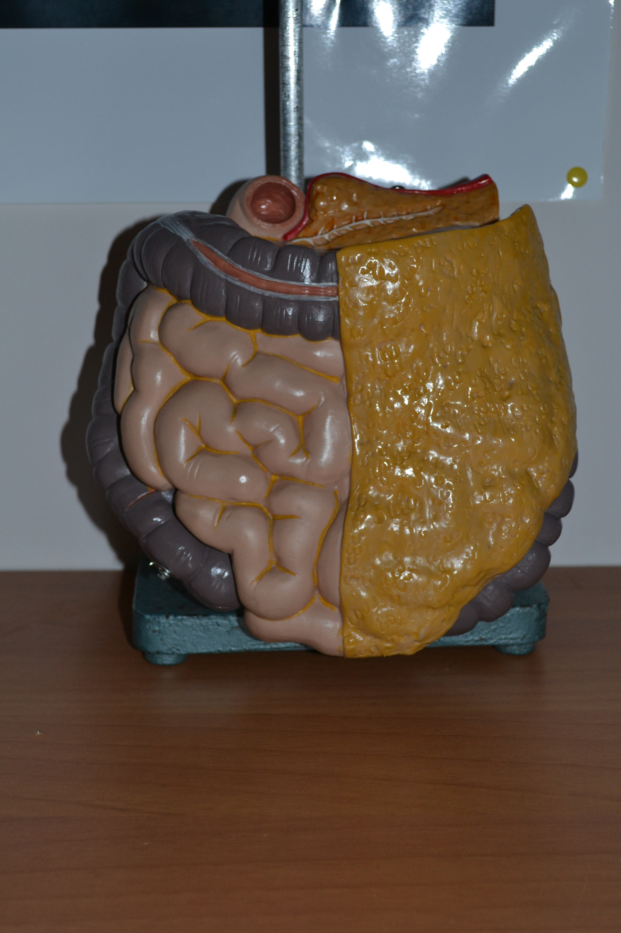
Λεπτό και Παχύ έντερο 2/2
Εικόνα 10. Λεπτό και παχύ έντερο

Slide 39
Πέψη στο 12δάκτυλο 1/6
Κύρια φάση χημικής διάσπασης των σύνθετων ενώσεων (πρωτεϊνών, υδατανθράκων, λιπών).
Α) Χολή:
Κιτρινοπράσινο υγρό, ελαφρά αλκαλικό
Παράγεται από ηπατοκύτταρα ολο το 24ωρο
Ημερήσια παραγωγή περίπου 0,5-1 lt
Χολικά άλατα: γαλακτοματοποίηση λίπους

Slide 40
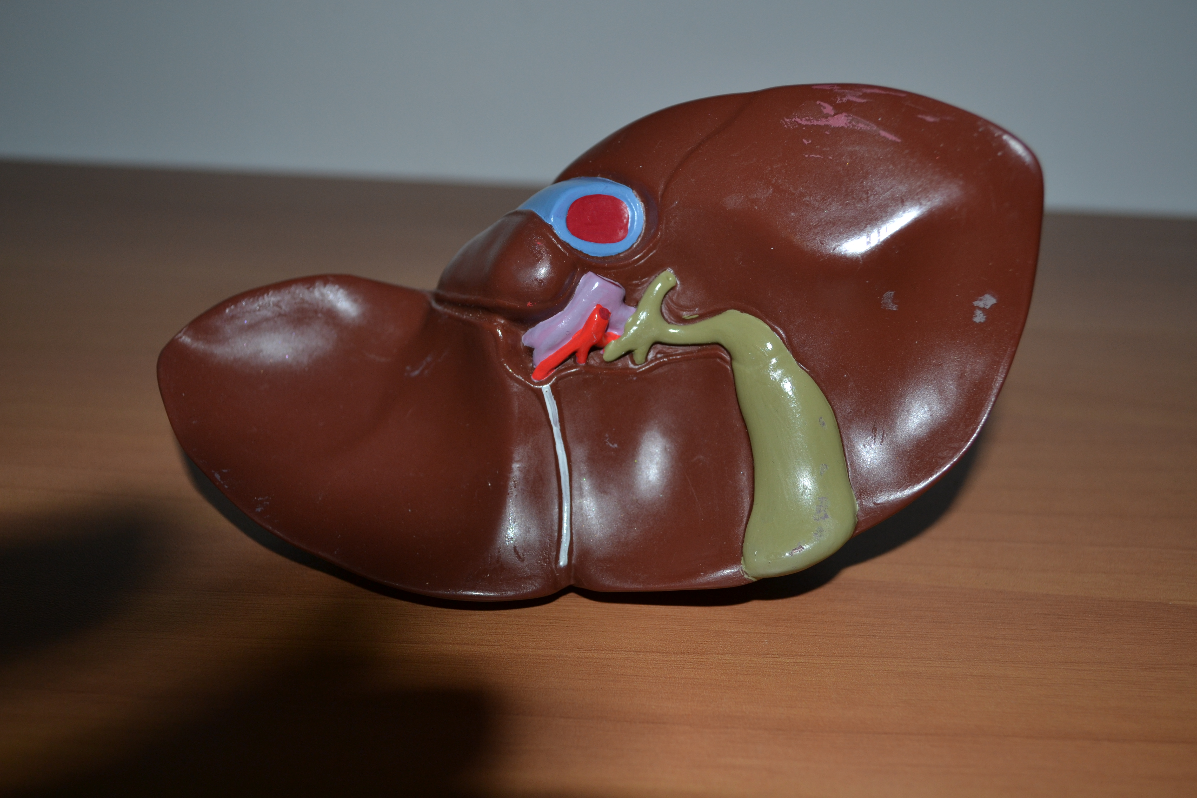
Πέψη στο 12δάκτυλο 2/6
Εικόνα 11. Συκώτι

Slide 41
Πέψη στο 12δάκτυλο 3/6
Εικόνα 12. Συκώτι

Slide 42
Πέψη στο 12δάκτυλο 4/6
Β) Παγκρεατικό υγρό: άχρωμο, άοσμο, αλκαλικής αντίδρασης
1,5lt την ημέρα
Αμυλάση: διασπά το άμυλο σε μαλτόζη
Μαλτάση: διασπά τη μαλτόζη σε 2 μόρια γλυκόζης

Slide 43
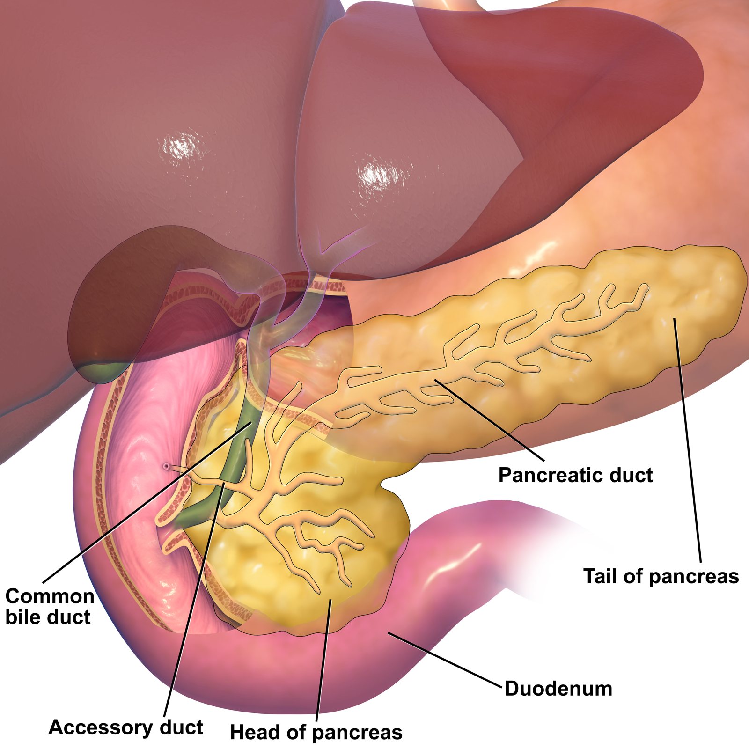
Πέψη στο 12δάκτυλο 5/6
Εικόνα 13. Πάγκρεας & Χοληδόχος Πόρος

Slide 44
Πέψη στο 12δάκτυλο 6/6
Πρωτεάσες:
Θρυψινογόνο → θρυψίνη: διασπά τις πρωτεϊνες και τα πολυπετίδια σε ολιγο-, τρι- ή διπτεπτίδια
Χυμοθρυψινογόνο με παρόμοια δράση
Λιπάσες:
Παγκρεατική λιπάση→ μετατροπή λιπών σε γλυκερίνη και λ.ο.

Slide 45
Πέψη στο Λεπτό Έντερο
Μηχανική πέψη: κινήσεις του εντέρου
Χημική πέψη: πλήρης διάσπαση των διαφόρων θρεπτικών συστατικών με τη βοήθεια ειδικών ενζύμων

Slide 46
Πέψη στο Παχύ Έντερο
Μεγάλη απορρόφηση νερού από τροφές (1500ml/ ημέρα), εντερικές εκκρίσεις (7500ml/ ημέρα)
Αποβάλλονται μόνο 150ml/ ημέρα

Slide 47
Τέλος Ενότητας

Slide 48
Χρηματοδότηση
Το παρόν εκπαιδευτικό υλικό έχει αναπτυχθεί στo πλαίσιo του εκπαιδευτικού έργου του διδάσκοντα.
Το έργο «Ανοικτά Ακαδημαϊκά Μαθήματα στο Πανεπιστήμιο Αθηνών» έχει χρηματοδοτήσει μόνο την αναδιαμόρφωση του εκπαιδευτικού υλικού.
Το έργο υλοποιείται στο πλαίσιο του Επιχειρησιακού Προγράμματος «Εκπαίδευση και Δια Βίου Μάθηση» και συγχρηματοδοτείται από την Ευρωπαϊκή Ένωση (Ευρωπαϊκό Κοινωνικό Ταμείο) και από εθνικούς πόρους.

Slide 49
Σημείωμα Αδειοδότησης
Το παρόν υλικό διατίθεται με τους όρους της άδειας χρήσης Creative Commons Αναφορά, Μη Εμπορική Χρήση Παρόμοια Διανομή 4.0 [1] ή μεταγενέστερη, Διεθνής Έκδοση. Εξαιρούνται τα αυτοτελή έργα τρίτων π.χ. φωτογραφίες, διαγράμματα κ.λ.π., τα οποία εμπεριέχονται σε αυτό και τα οποία αναφέρονται μαζί με τους όρους χρήσης τους στο «Σημείωμα Χρήσης Έργων Τρίτων».
[1] http://creativecommons.org/licenses/by-nc-sa/4.0/
Ως Μη Εμπορική ορίζεται η χρήση:
που δεν περιλαμβάνει άμεσο ή έμμεσο οικονομικό όφελος από την χρήση του έργου, για το διανομέα του έργου και αδειοδόχο
που δεν περιλαμβάνει οικονομική συναλλαγή ως προϋπόθεση για τη χρήση ή πρόσβαση στο έργο
που δεν προσπορίζει στο διανομέα του έργου και αδειοδόχο έμμεσο οικονομικό όφελος (π.χ. διαφημίσεις) από την προβολή του έργου σε διαδικτυακό τόπο
Ο δικαιούχος μπορεί να παρέχει στον αδειοδόχο ξεχωριστή άδεια να χρησιμοποιεί το έργο για εμπορική χρήση, εφόσον αυτό του ζητηθεί.

Slide 50
Σημείωμα Χρήσης Έργων Τρίτων
Το Έργο αυτό κάνει χρήση των ακόλουθων έργων :
Εικόνες/Σχήματα/Διαγράμματα/Φωτογραφίες
Εικόνα 1. en.wikipedia.org
Εικόνα 3. www. wikimedia.org
Εικόνα 4. pixabay.com
Εικόνα 5. myhealth.alberta.ca
Εικόνα 8. pixshark.com
Εικόνα 9. commons.wikipedia.org
Εικόνα 13.commons.wikipedia.org
Τα εν λόγω έργα έχουν ανακτηθεί από το διαδίκτυο
για εκπαιδευτικούς σκοπούς

